Slide 1
Nekariézne straty tvrdých zubných tkanív

Slide 2
Mechanická a chemická strata tvrdých zubných tkanív
Zub je vzhľadom na svoju funkciu mechanického spracovania potravy sústavne vystavovaný mechanickému zaťaženiu a chemickým vplyvom, ktoré na ňom zanecháva stopy v podobe atrície, abrázie, abfrakcie a erózie
. Endodont reaguje tvorbou sekundárneho dentínu, dreňová dutina sa zmenšuje a ubúda počet odontoblastov
Úbytok tvrdých zubných tkanív v dôsledku abrázie,atrície a erózie je kompenzovaný hrubými nánosmi sekundárneho cementu v zmysle ohraničenej permanentnej erupcie zuba

Slide 3
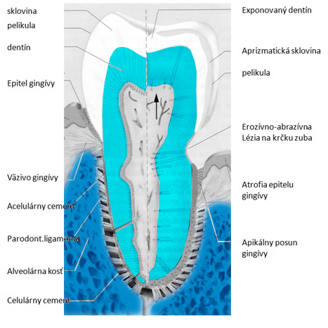
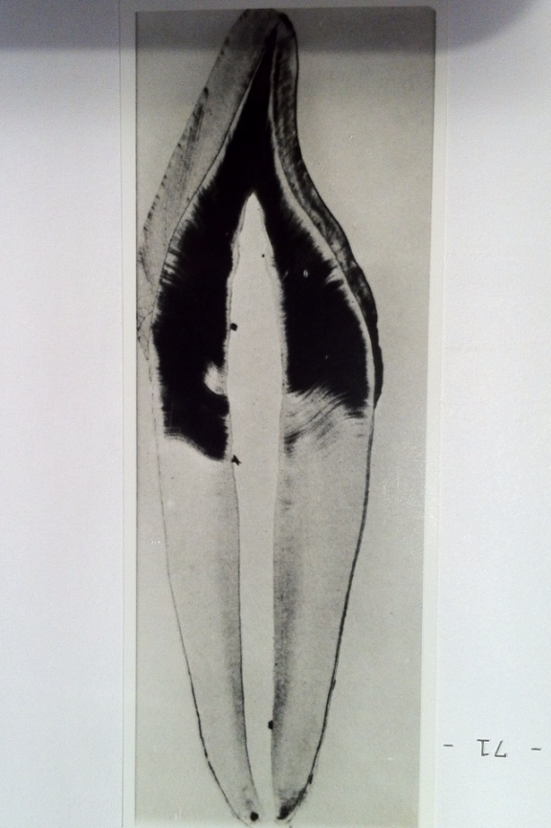
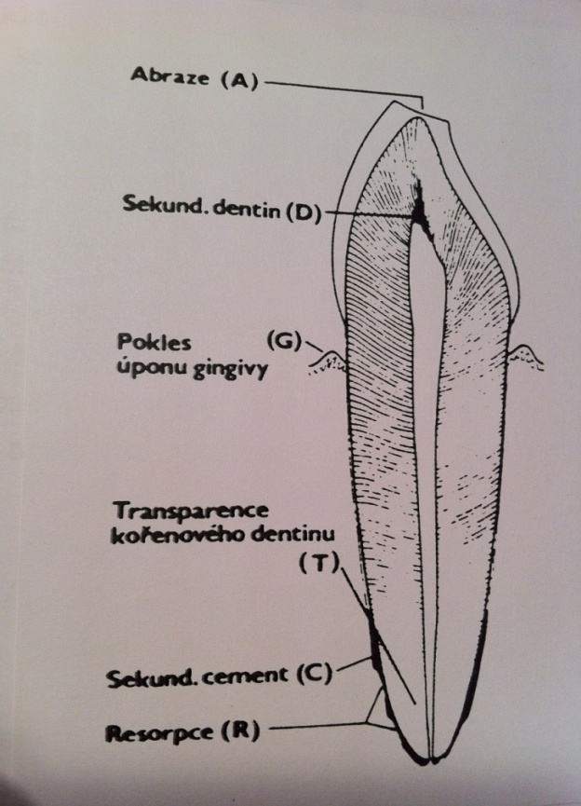

Slide 4
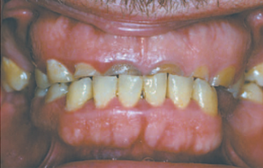
Atrícia
Atrícia je definovaná ako strata tvrdých zubných tkanív, vznikajúca priamym kontaktom antagonistických alebo susediacich plošiek zubov.
Fyziologická forma atrície - vzniká v oblasti incizálnych hrán a okluzálných plôšok ako následok fyziologickej funkcie chrupu počas života, ale taktiež v aproximálnych priestoroch ako následok fyziologického posunu zubov.
Patologická forma atrície - dôsledok abnormálneho pôsobením žuvacích síl a parafunkcií ako je bruxizmus, bruxománia či zatínanie zubov

Slide 5
  antagonistické kontakty
    žuvanie, prehĺtavanie (1500x1D)
      atrícia – je zvláštna, fyziologická forma abrázie (minimálna strata TZT)
      s vekom – výraznejšia
        aproximálne kontakty
          oder 2 susedných plôšok
          bodový kontakt na plošný!
          meziálny posun zubov za 40R 8 – 10mm (zosilnenie kontaktu)

Slide 6
Etiológia:
            psychologické príčiny – stres, zlosť
            častý a dlhodobý kontakt – parafunkcie (bruxizmus)
            nesprávne tvarované okluzálne plôšky (výplní, koruniek) – predčasný kontakt, artikulačné prekážky
            neuromuskulárne poruchy v oblasti čeľuste a tváre
. anomálne postavenie zubov
Klinicky: najprv v sklovine
              v obnažený dentín –neskôr,hladké a rovné plochy (koronálne ohraničené ostrou hranou) – atričné fazety
              lateropulzia – výrazný kontakt (strata značnej časti koruniek) – vyrovnávane oklúzálnym driftom (z alveolu povyrástenie zuba do nového kontaktu)

Slide 7
Abrázia
úbytok zubných tkanív, vznikajúca v dôsledku oteru cudzími telesami. Najčastejšími formami abrázie sú:
1. Demastikácia je spôsobená potravinami. Čím je strava viac tepelne a inak upravovaná, tým je menej abrazívna.
2. Zlozvyky (habits) spôsobujú typické defekty v závislosti od nahryzovaného predmetu (fajka, špendlíky a niť u krajčírov, klince u tesárov, píšťalka a pod.). Tento typ býva nazývaný ako uzurácia.
3. Prašné prostredie s kremičitým práškom v sline a potrave (kamenári, lomy a iné prašné prevádzky).
4. Abrázia v dôledku neprimeranej ústnej hygieny s tvrdými kefkami a abrazívnymi pastami.

Slide 8
                ABRÁZIA
                strata TZT spôsobená cudzími telesami
potravinami (demastikácia)
pracovné prostredie (prach u baníkov)
  demastikácia – abrazivita denne príjmanej potravy
  zlozvyky – navyknuté nakusovanie na predmety (niť, vlákno), držanie predmetov medzi zubami (píšťalka, pero) – ide o uzuráciu
  ústnou hygienou: pasty s vysokým obsahom abrazívneho plniva, zlá technika čistenia
Atrícia + Abrázia:
    strate perikymat, aprizmatickej skloviny
    korunky zubov sa skracujú, tvarové zmeny

Slide 9
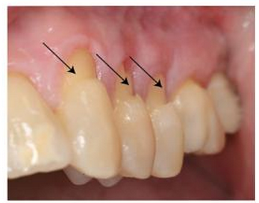
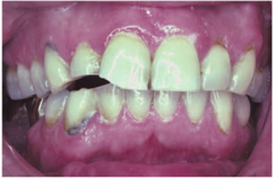
Obr. vľavo: Abrázia horných frontálnych zubov následkom zlozvyku pridržiavania fajky.
Obr. vpravo: Klinický obraz abrázie v podobe klinovitých defektov

Slide 10
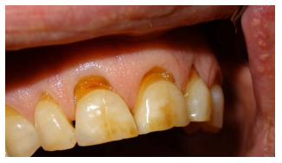
Abfrakcia- klinovitý defekt
Tieto defekty vznikajú primárne v sklovine krčkovej časti rezákov, špičiakov a premolárov na ich bukálnych plochách.
Klinovité defekty majú na priereze tvar trojuholníka, ktorého najkratšia strana je lokalizovaná koronárne v sklovine a ktorého vrchol smeruje do dentínu.
Lézia ma makroskopicky hladký a lesklý povrch. Mikroskopicky sa dajú v dentíne lézie pozorovať ryhy a „brúsne „ dráhy.

Slide 11
Abfrakcia- klinovitý defekt
1. Mechanicko-abrazívna teória považuje za hlavnú príčinu vzniku zlú techniku čistenia zubov, podporovanú tvrdými kefkami a abrazívnymi pastami. Rozvoj lézie podporujú už prítomné erózie alebo inaktívne kariézne lézie v oblasti krčku zuba. Vzniknutá lézia býva označovaná ako klinovitý defekt.
2. Teória generalizovaných cyklických, excentrický pôsobiacich okluzálnych síl, spojených s ohybom a ťahom zuba v oblasti jeho krčku vysvetľuje vznik defektu ako dôsledok vylamovania skloviny s následnou makroskopickou kavitáciou. Lézia v zmysle tejto teórie býva označovaná aj ako abfrakcia, tiež NCCLs- Non - carious cervical lesions

Slide 12
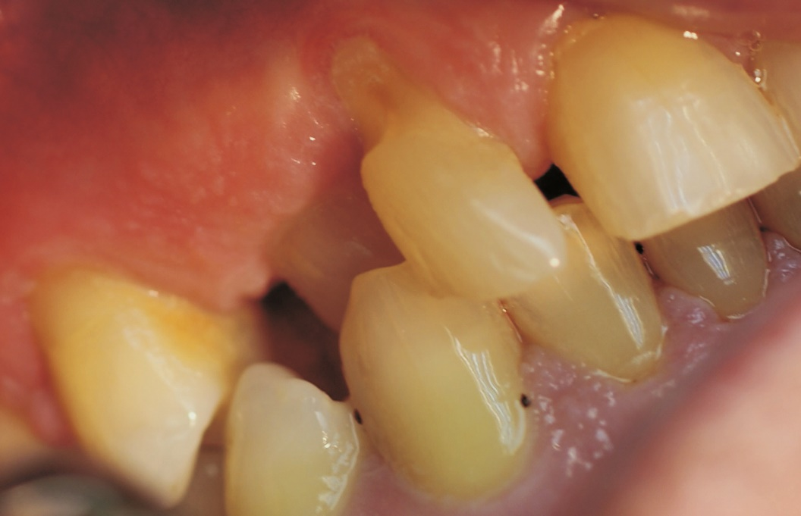
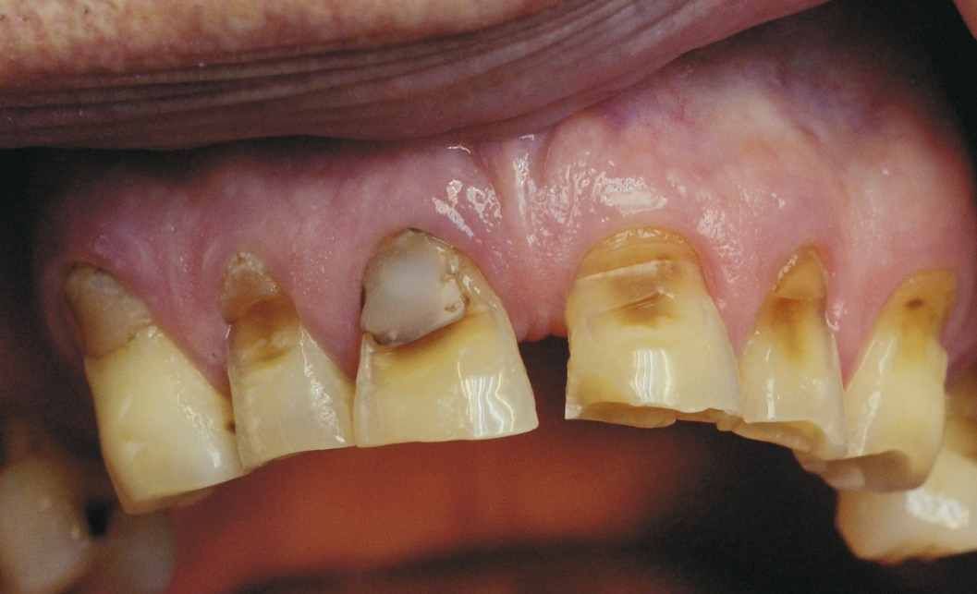
Klinovitý defekt-mechanicky
Abfrakcia-ohyb zuba

Slide 13
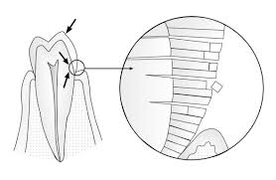
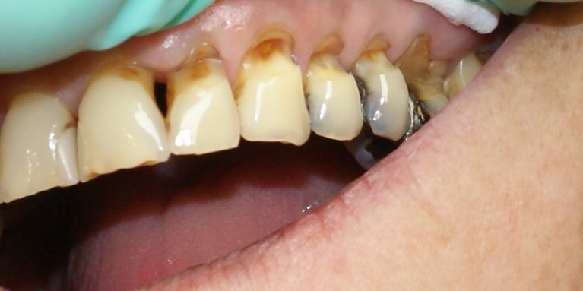
Abfrakcia : NCCLs- Non - carious cervical lesions

Slide 14
Chemická strata - Erózia
vzniká priamym pôsobením kyselín na povrch zuba
Na rozdiel od zubného kazu kyseliny nevznikajú metabolickou činnosťou baktérií.
Erozívne zmeny sa na základe svojho rozsahu zaraďujú do 3 klinických štádií (Eccles 1979):
1.trieda: Povrchové lézie, ktoré zasahujú len do skloviny.
2.trieda: Lokalizované lézie,ktoré zasahujú aj do dentínu.Plocha obnaženého dentínu zaberá menej ako tretinu erozívnej lézie.
3.trieda: Generalizované lézie,u ktorých podiel obnaženého dentínu tvorí viac ako tretinu plochy lézie.

Slide 15
Erózia
Reverzibilné- včasné lézie : defekty 1.triedy
Ireverzibilné – pozdné lézie: defekty 2. a 3. triedy
Aktívne (progredientné) lézie majú nerovný okraj a drsný povrch
Inaktívne (latentné) erózie majú navalité okraje a ich povrch je hladký.
Kyseliny endogénneho pôvodu : zvracaníie(bulímia, alkoholizmus, tehotenstvo) a gastroezofageálny reflux
Kyseliny exogénneho pôvodu : stravovacie návyky, pracovná expozícia
. Negatívny vplyv kyselín sa umocňuje najmä pri zníženej sekrécii slín v dôsledku xerostómie.

Slide 16
Erózie –diferenciálna diagnóza
. Erozívne jamkovité defekty sú charakteristické svojimi hladkými okrajmi na rozdiel od vrúbkovaných a ostrých okrajov mechanicky podmienených defektov
Erozívne defekty v krčkovej oblasti sú obklopené cervikálnym lemom intaktnej skloviny, čo u mechanických lézií nepozorujeme.
Treba myslieť aj na kombináciu oboch typov lézii, keď chemicky oslabené tvrdé tkanivá ľahšie podliehajú mechanickým vplyvom. Preto sa neodporúča mechanické očistenie povrchu zuba bezprostredne po konzumácií kyslých jedál a nápojov.

Slide 17
Progrediencia:
    aktívnych progredientných léziách – ostré okraje skloviny, proti obnaženému dentínu
    kľudové lézie – návalovité okraje
            včasná lézia: klinicky diagnostikovať – je veľmi obtiažne
            typická štruktúra skloviny je zmenená
            u mladých chýbajú - perikymata
            sklovina – hladká, matne sa leskne
            typ 1 erózie
  neskorá lézia:
  obnažený dentín
  typ 2, 3 erózie

Slide 18
Delenie erózií:
    1.trieda: povrchová lézia, výhradne v sklovine
    2.trieda: lokalizácia s podielom v dentíne, obnažený dentín <1/3 celkovej plochy lézie
    3.trieda: generalizované lézie, podiel dentínu >1/3 celkovej plochy lézie

Slide 19
      stratu TZT – primárne nevidí
      v pokročilom štádiu erózie – sfarbenie exogénnymi farbivami (potrava) – esteticky ruší
      bolesť – hlboká lézia v dentíne (aktívna fáza – bolesť) (kľudová fáza – bolesť nepociťuje) striedanie!
      ak erózia na okluzálnych plôškách + urýchlená strata TZT (atríciou, abráziou)

Slide 20
Etiológia:
idiopatická – zvýšený obsah kyseliny citrónovej v slinách
diétna – zvýšený príjem kyslých nápojov (plody – dlhší kontakt)
profesionálna – kyseliny rozptýlené v atmosfére (práca s kyselinami)
rerurgitácia – zvracanie (na paltinálnych plôškach), žaludočné kyseliny
nevhodným čistením zubov – erozívno-abrazívne defekty (abrázia – ak čistíme zuby po kyslom, kedy su kryštáliky hydroxiapatitu rozpúšťané a remineralizácia ešte nenastala

Slide 21
        ovocné šťavy s obsahom kyselín, limonády (Cola)
        jogurt, ocot, cukríky ovocné
        citrusové plody (viac ako 2x/D)-zvyšuje riziko
        excesívna zubná hygiena + zdravo sa stravujúci (prekryte abráziou, klinovitý defekt)
        časté zvracanie žaludočného obsahu (bulímia), tehotenstvo, alkoholizmus – excesívne zmeny TZT
        dlhodobé pôsobenie na hladké plochy (zvyšky kyselín na: jazyku, slizniciach)
        za normálnych podmienok – eliminuje slina (za 10min)
redukcia sliny (zníženie pufračnej kapacity, znížené pH) – riziko erózie sa zvyšuje
aj kvalitatívny, kvantitatívny defekt sliny

Slide 22
Výskyt:
  od veku, pohlavia
  lokalizácia – zvracajú (erózie na palatinálnych plôškách horných rezákov) neskôr – okluzálne plôšky laterálnych zubov
  excesívne potraviny (kyselín) – generalizované erózie (bukálne plôšky) Mx (labiál + palat)
  pracovnej expozícii – labiálne pl. frontálnych zubov
  pacienti s malou / minimálnou retrakciou gingívy (na hladkých plochách nad krčkovou oblasťou zubov)
  cervikálne nahromadenie plaku – bráni demineralizácii skloviny – exogénnymi kyselinami
  oklúzálne a incizálne erózie – hrbčcekov a incizálnych hrán – jamkovité vklesliny v sklovine (spojením s atríciou, abráziou)

Slide 23
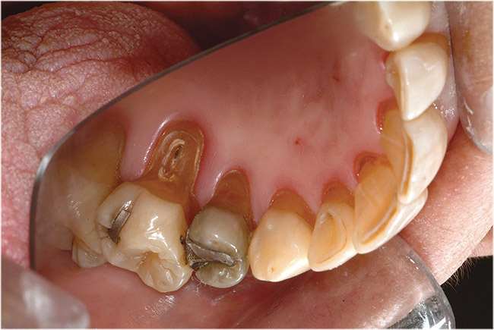
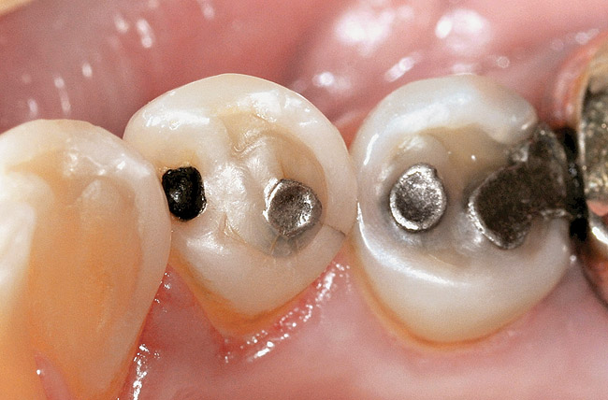
Obr. vpravo: Erozívne a abrazívne lézie u pacienta so Sjӧgrenovým syndrómom a xerostómiou
Obr. vľavo: Erozívne lézie s vyhĺbenými okluzálnymi plôškami a vyčnievajúcimi amalgámovými výplňami

Slide 24
Postihnutie pulpo-dentínového komplexu (endodontu)
V dôsledku úbytku tvrdých zubných tkanív a mechanického opotrebovania sú dlhodobo exponované dentínové tubuly, čo má za následok prienik baktérií a ich toxínov do tkaniva pulpy,kde nastávajú zápalové a regresívne zmeny,ústiace do jej nekrózy
dentínový infrakčný syndróm (dentin crack syndrom). Jedná sa o kombinovanú, akútno- chronickú traumu endodontu.Ak prasklina siaha do pulpy,vzniká klinický obraz hyperémie až akútnej pulpitídy
V týchto prípadoch pátrame po infrakcii, a to aj za použiia pomocných diagnostických metód (fibrooptická transiluminácia

Slide 25
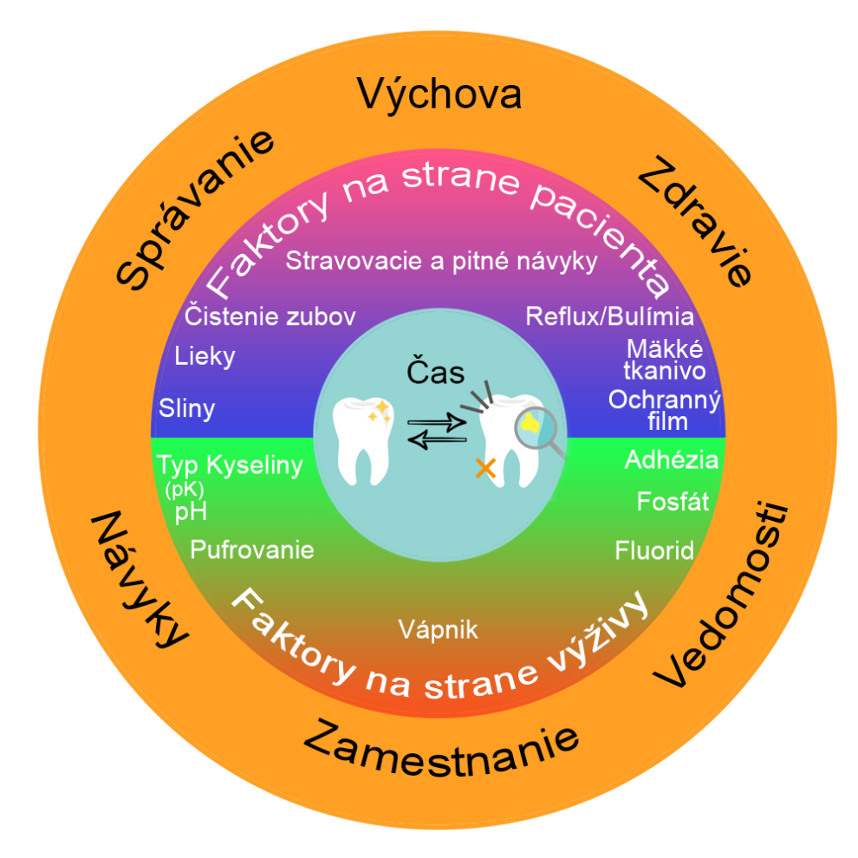
Interakcia faktorov vyvolávajúcich zubné erózie

Slide 26
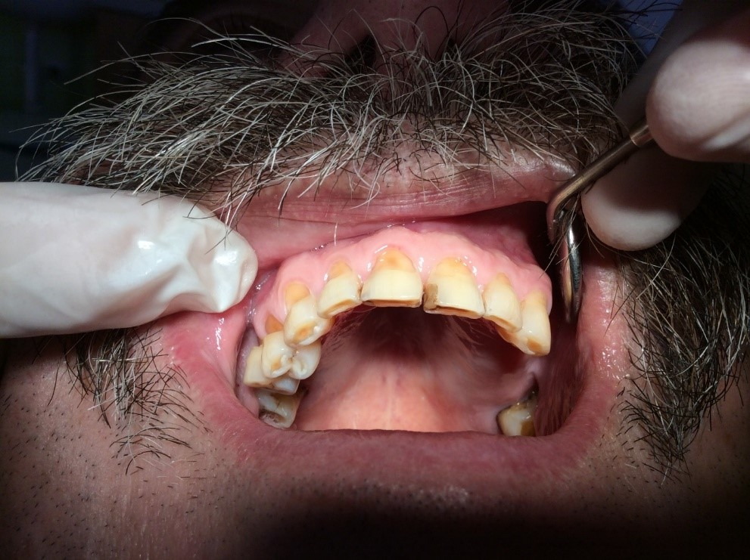
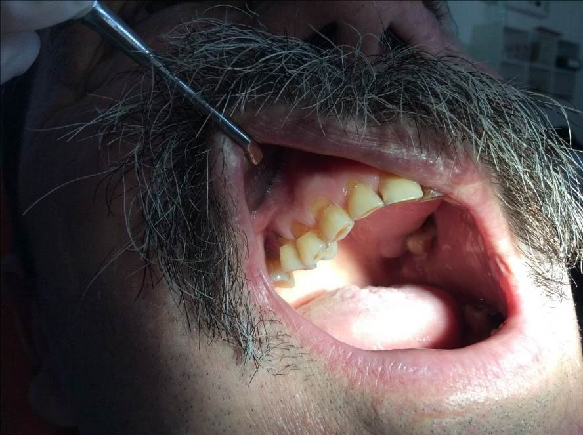
Kazuistika č.1
Viditeľné abrazívne krčkové lézie zubov 15,14,13,12,11,21,22 a atričné fazety horného frontu
Zdroj: KSaMFCH

Slide 27
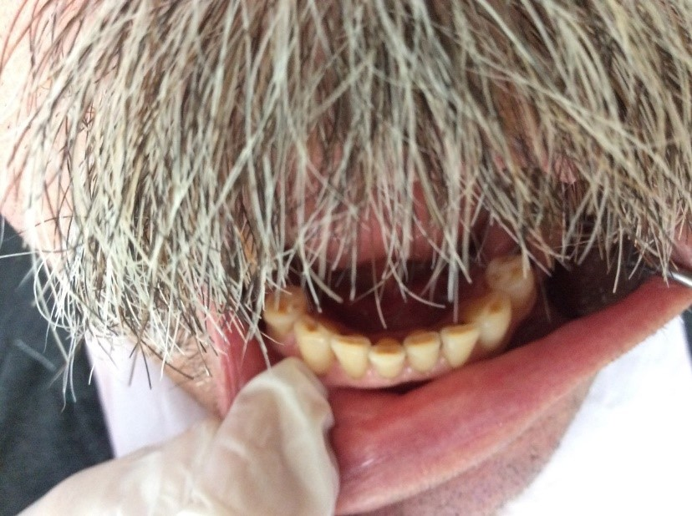
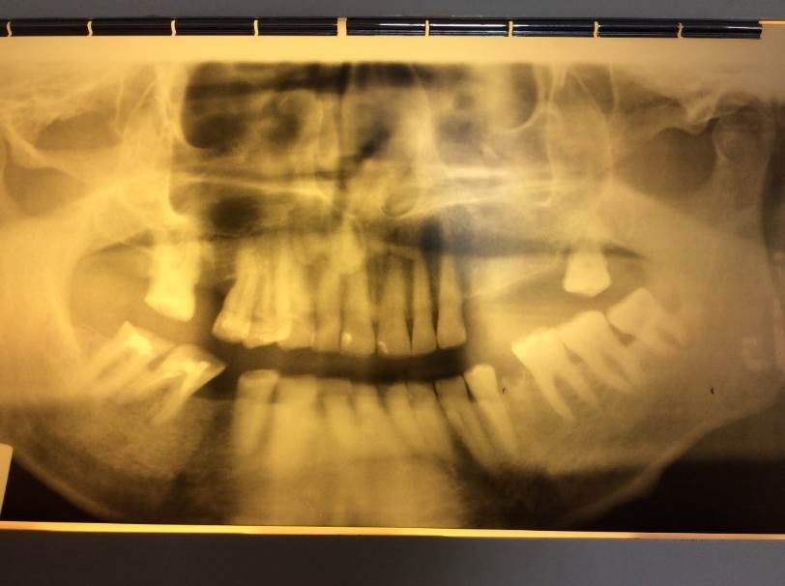
Kazuistika č.1

Slide 28
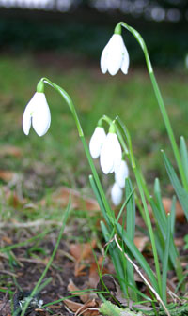
Ďakujem

